Slide 1
Применение бережливых технологий в образовательном пространстве ДОУ
Подготовила : старший воспитатель
МБДОУ «Детский сад №14»
СМИРНОВА МАРИНА ПАВЛОВНА

Slide 2
«Эффективная губерния»
Совместный проект правительства Нижегородской области и
ГК «Росатом», инициированный главой региона Глебом Никитиным.
В Нижегородской области проект «Эффективная губерния» в образовании стартовал с февраля 2018 года.
Более 20 нижегородских школ, вузов и средних профессиональных
образовательных учреждений приняли участие в проекте
Учебно-методический центр бережливых технологий в образовании («Фабрика процессов»), созданный в ГБОУ ДПО НИРО, осуществляет организационно-методическое сопровождение мероприятий, связанных с разработкой и внедрением бережливых технологий, и повышение квалификации работников образования в области lean-технологий.

Slide 3
16 мая 2018 год
в Нижнем Новгороде
Первый федеральный форум
«Производительность 360»
Его основная тема – внедрение в производство
так называемых «бережливых технологий», которые
смогут повысить производительность труда в различных сферах:
в медицине, социальном обслуживании населения, образовании.
Приветственную телеграмму делегатам отправил и президент.
Проект «Бережливое производство» был создан для реализации поставленных им задач.

Slide 4
28 августа 2018 года
Образовательный форум объединит
представителей сферы образования Нижегородской области, глав администраций органов местного самоуправления,
руководителей муниципальных органов управления образованием,
предприятия и организации, заинтересованные в совместной работе.

Slide 5
«Бережливое производство»
– это ФИЛОСОФИЯ, которая основана на уважении к сотрудникам и постоянном совершенствовании процессов.
– это действенная СИСТЕМА ПРОСТЫХ РЕШЕНИЙ, которая включает методы, подходы и эффективные инструменты, направленные на устранение потерь и оптимизацию процессов.
Суть бережливых технологий в том, что в учреждении сокращаются так называемые «издержки» — то есть лишние действия сотрудников, непрофильная для них работа, и в результате ПОВЫШАЕТСЯ ПРОИЗВОДИТЕЛЬНОСТЬ ТРУДА.
6

Slide 6
Из истории.
Идеи «бережливого производства» впервые были сформулированы и внедрены Генри Фордом.
Но они не получили широкого распространения, так как носили характер разрозненных мероприятий и не затрагивали само мировозрение работников

Slide 7
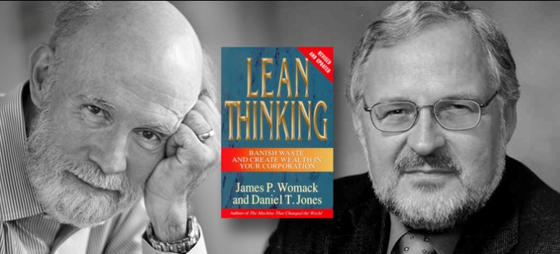
Из истории. Центром же разработки и внедрения принципов и методов бережливого производства стала автомобильная компания Тойота, с уникальной системой качества, которая и легла в основу системы ЛИН.
Тайити Оно –основатель концепции бережливого производства, создавший в 1950-х годах в компании Toyota особую производственную систему, основанную на постоянном стремлении к устранению всех видов потерь.
Джеймс Вумек и Дэниел Джонс –авторы книги «Бережливое производство». Излагают суть бережливого производства, алгоритм внедрения бережливого производства на предприятии, который хорошо транслируется на сферу образования.
Масааки Имаи - философия «кайдзен» (изменение к лучшему) - если сотрудник делает маленькие шаги по улучшению своей деятельности каждый день, то он постоянно совершенствуется и достигает больших результатов
Бережливые технологии в ДОУ –это эффективное управление временем сотрудников. Использование их в работе сокращает время на выполнение необходимого действия, стандартизирует рядовые операции, уменьшает время, затраченное на подготовку к профессиональной деятельности.

Slide 8
Бережливые технологии в ДОУ
Эффективная реализация федеральных государственных стандартов
Улучшение образовательного процесса, оптимизация работы
Повышение качества образования
Обеспечение стандартизации и визуализации учебного процесса
Сокращение временных и финансовых потерь
Повышение трудоспособности сотрудников и сохранение человеческих ресурсов
Развитие образовательной организации.
Дополнительным воспитательное средство обучающихся.

Slide 13
ПОТЕРИ в образовательной сфере.
Запасы: устаревшие базы данных и информация, избыточные архивы, незавершенные дела ;
Дефекты: ошибки и пропуски в данных, непонятные требования, инструкции
Перепроизводство: лишняя переписка, выполнение работы, не создающей ценности, подготовка ненужных отчетов и копий документов
Излишняя сложность процессов, лишние шаги процессов: нечеткие должностные инструкции, дублирование выполняемых функций
Ожидание: длительные сроки согласования и принятия решений, ожидание в
очередях, ожидание информации и другие административные барьеры
Лишнее передвижение: непрофильная работа ( за обслуживающий персонал)
Лишнее перемещение: излишний документооборот, архивирование документов; неэффективность внутренних систем коммуникации (накопление непрочитанных сообщений и т.п.)

Slide 14
Организация работы по внедрению БТ
Создание рабочей группы по внедрению БТ в ОО
Выявление проблем и определение процессов, которые нуждаются в улучшении
Отбор процессов для оптимизации
Создание плана-графика на 2019-2021 годы
Разработка проектов оптимизации процессов (min – 2 в год)
- создание проектных групп
- оценка текущего состояния
- оценка целевого состояния
- подготовка плана мероприятий
Реализация мероприятий
Анализ достигнутых результатов, закрытие проекта.

Slide 15
Методы «Бережливого производства»

Slide 16
Примеры картирования процесса

Slide 17
Примеры картирования процессов

Slide 18
5 Почему? (пример)
Методы «Бережливого производства»
Проблема
Урок математики был начат на 5 минут позднее
Почему?
Учащиеся опоздали на урок
Почему?
Задержались в столовой
Почему?
Пришли на обед последними
Почему?
Сдавали лыжи после урока физкультуры
Почему?
На лыжной базе отсутствует возможность самостоятельно размещать лыжи в местах их хранения
Коренная причина

Slide 19
Инструменты «Бережливого производства»

Slide 20
Инструменты «Бережливого производства»
система организации рабочего места 5S
Система 5 «S»-Метод устанавливает пять шагов,выполнение которых направлено на создание оптимальных условий организации труда, поддержание порядка, экономию времени и ресурсов для повышения качества результатов деятельности, производительности, предотвращения несчастных случаев.

Slide 21
Организация рабочего пространства (5S)

Slide 22
Шаг 1. Сортировка
Цель
Освобождение рабочей зоны от ненужных предметов
Действие
Классификация предметов (дидактических средств, пособий и др.) по степени их востребованности на рабочем месте
Важно!
Разделить предметы на группы

Slide 24
СОРТИРОВКА

Slide 31
ПРИМЕРЫ ОСНОВНЫХ СРЕДСТВ СТАНДАРТИЗАЦИИ И ВИЗУАЛЬНОГО КОНТРОЛЯ:
информационный стенд;
указания, где должны находиться те или иные предметы;
знаки обозначения оборудования;
предостережения и оперативные напоминания;
краткие инструкции, памятки, схемы.

Slide 34
Примеры внедрения 5S

Slide 35
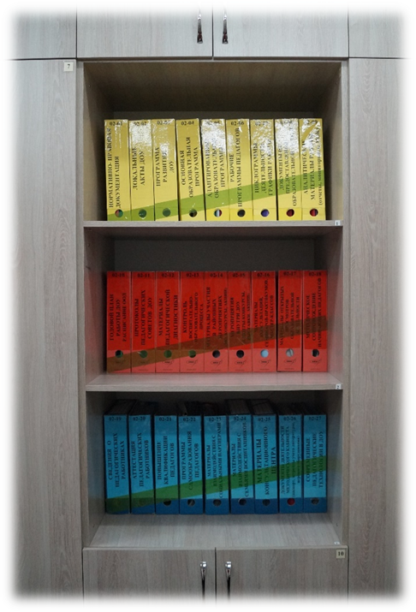
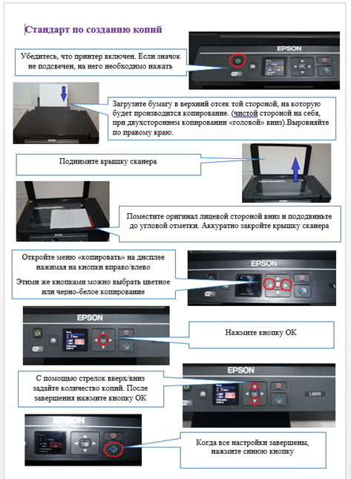

Slide 36
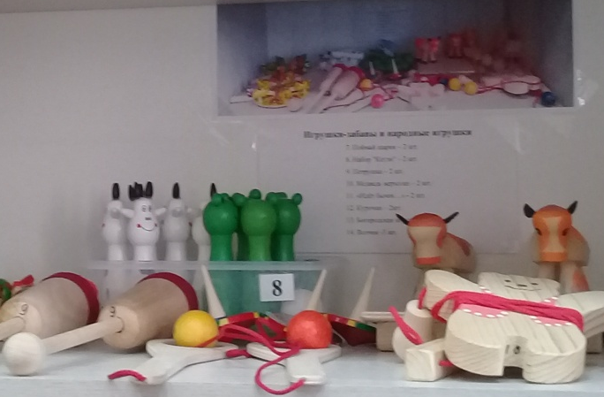
ПРИМЕРЫ ВИЗУАЛИЗАЦИИ
Схема размещения – Определяет и фиксирует места расположения всех объектов в виде стандарта
Фотография рабочей зоны

Slide 37
Пиктограммы
применяют для обозначения рабочей зоны, места хранения инвентаря и оборудования
— пиктограммы на местах хранения, обозначающие какие предметы здесь должны находиться;
— пиктограммы на предметах обозначают место, где должен находиться данный предмет;
— указатели количества показывают, сколько объектов должно храниться в данном месте.

Slide 38
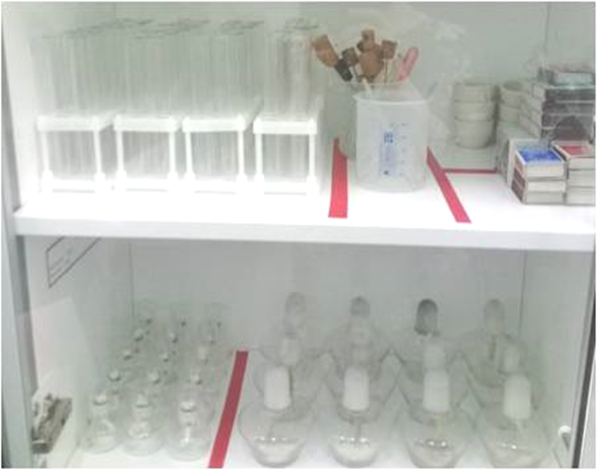
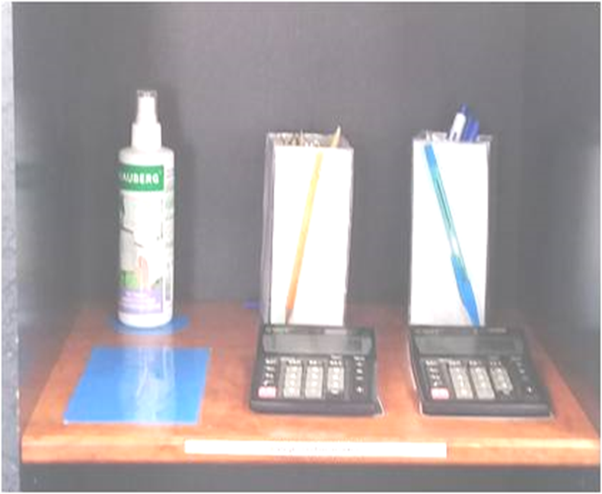
Оконтуривание
Цветовая маркировка

Slide 39
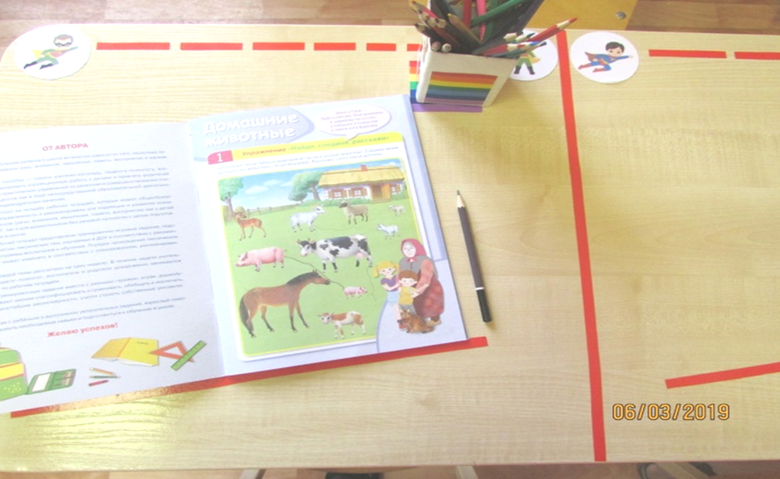
Организация рабочего пространства в детском саду №1 «Ласточка» г.Бор после внедрения 5С

Slide 40
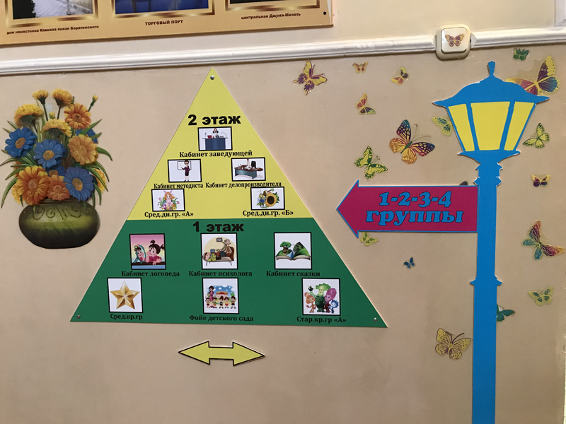
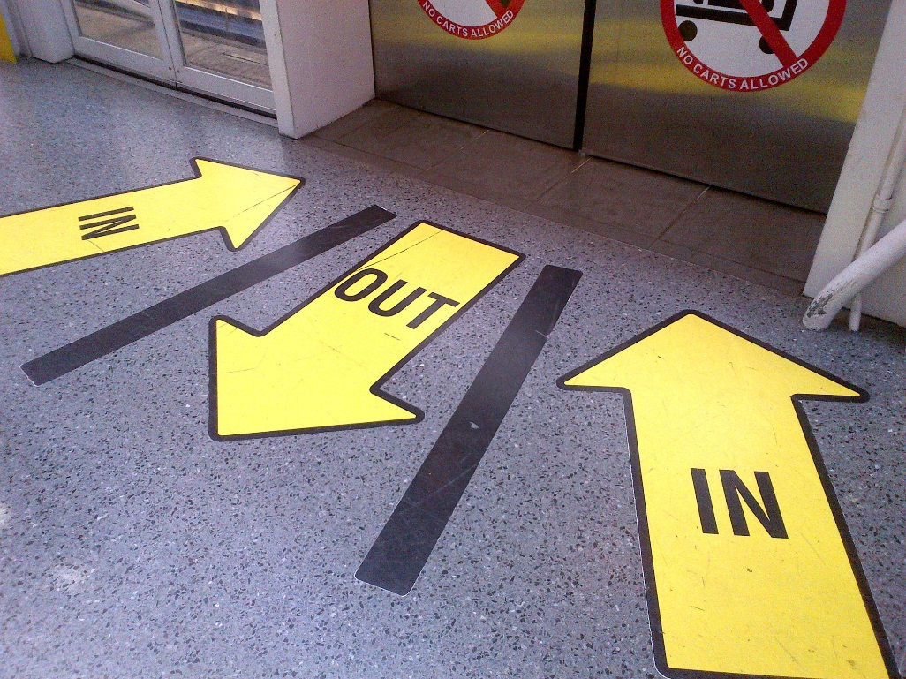
Метод дорожных знаков
позволяет сформировать в образовательной организации систему логистики и навигации, информирующих о расположении кабинетов и о маршрутах перемещения по зданию, заложить алгоритм поиска необходимых подразделений и ориентации в пространстве

Slide 41
Система JIT (Just-In-Time — точно вовремя)
система управления материалами, при которой компоненты с предыдущей операции (или от внешнего поставщика) доставляются именно в тот момент, когда они требуются, но не раньше. Данная система ведет к резкому сокращению объема незавершенного производства, материалов и готовой продукции на складах

Slide 42
Инструменты «Бережливого производства»

Slide 44
Закон Паррето как базовый принцип оптимизации
деятельности.

Slide 45
Методы «Бережливого производства»

Slide 46
Основная задача изменить мышление сотрудников, создать такую атмосферу, чтобы каждый хотел совершенствоваться, видел проблемы и подавал предложения по их устранению.

Slide 48
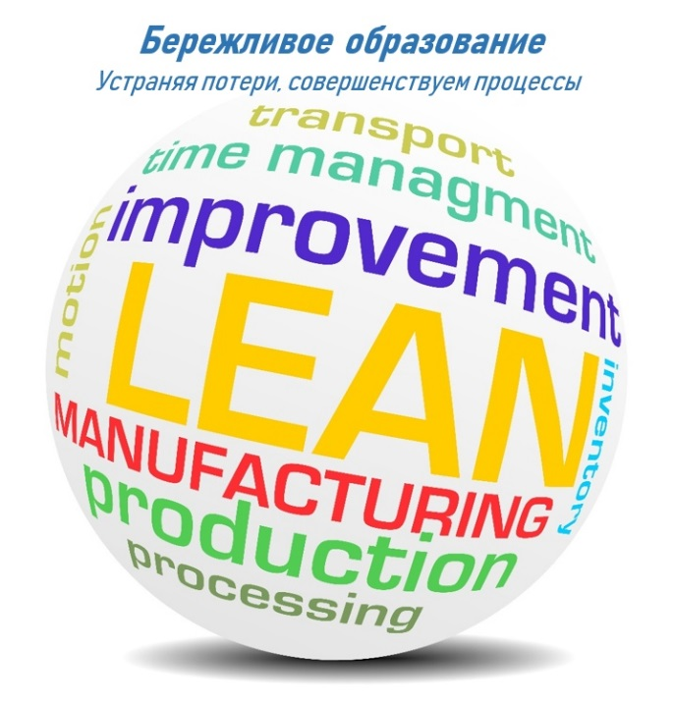
Литература.
Формирование бережливой среды в образовательной организации: учебно-методическое пособие/ А.В. Шарина, Л.В. Сибирякова, А.Н. Новоселова – Н. Новгород: Нижегородский институт развития образования, 2019
Система 5С в школе и детском саду : методическое пособие / авт.-сост. : А. В. Шарина, Л. В. Сибирякова, А. Н. Новоселова. — Н. Новгород :Нижегородский институт развития образования, 2019.
Учебно-методический центр бережливых технологий в образовании ("Фабрика процессов") НИРО http://www.niro.nnov.ru/?id=41020
Вебинар "Содержательные аспекты реализации мероприятий Дорожной карты по внедрению бережливых технологий", http://www.dist.niro.nnov.ru/p259vuzhzov/
Материалы Белгородского института развития образования https://beliro.ru/berezhlivoe-obrazovanie
Профессиональное сообщество работников образовательных организаций, внедряющих бережливые технологии https://vk.com/club190403166

Slide 49
Литература.
Вумек Джеймс П., Джонс Дэниел Т.Бережливое производство: Как избавиться от потерь и добиться процветания вашей компании/Пер. с англ. 2-ое изд. М.: Альпина Бизнес Бук, 2005. 473 с. (Серия «Модели менеджмента ведущих корпораций»).
Волкова И.А. Отраслевые особенности внедрения системы бе-режливости // Бизнес. Образование. Право. Вестник Волгоградского института бизнеса. 2016. Август № 3(36). С. 21–25.
Концепция «Бережливый регион вХанты-Мансийском автоном-ном округе – Югре» от 19 августа 2016 года № 455-рп [Электронный ресурс]. URL: http://www.up- pro.ru/library/production_management/ files/koncepciya-berejlivyj.html (дата обращения: 01.03.2017).
Петрова В.С. Проблемы устойчивого регионального развития //Культура, наука, образование: проблемы и перспективы Материалы V Международной научно- практической конференции. Нижневартовск: НВГУ, 2016. С. 321–324.
.УДКМатериалы очно-заочной Региональной научно-практической конференции г. Нижневартовск, 31 марта 2017 года
Издательство Нижневартовского государственного университета

